Slide 1











CHỦ ĐỀ :
GIA ĐÌNH NHỎ

Slide 2

Bài 1 : Con mèo tinh nghịch
( Tiết 2 )

Slide 3


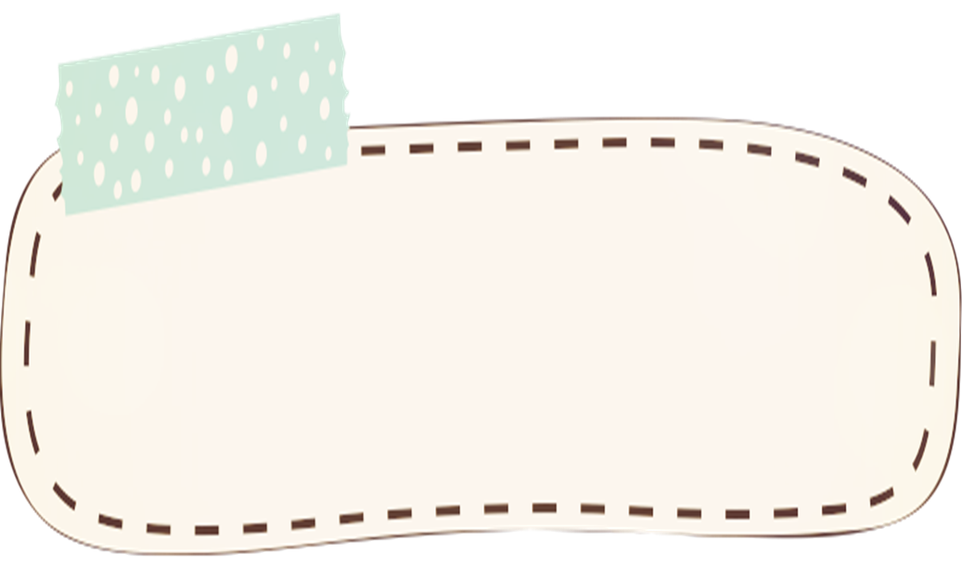
Khởi động
Lớp Hát bài
“ meo meo rửa mặt như mèo ”

Slide 4
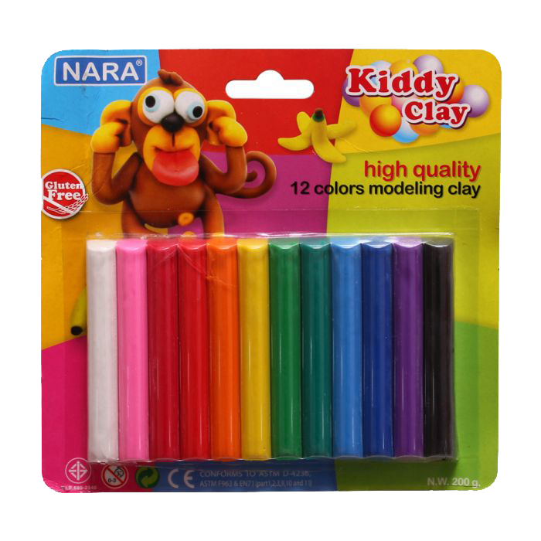
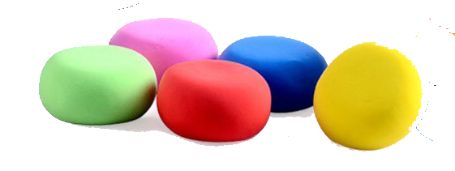
Chuẩn bị đồ dùng học tập

Slide 5
Quan sát 1 lần nữa các bước nặn con mèo
o

Slide 6
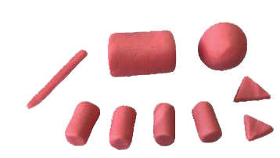



Cách nặn hình con mèo từ khối hình
Bước 1

Slide 7
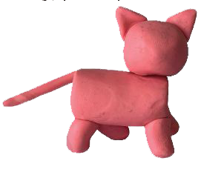
Bước 1

Slide 8
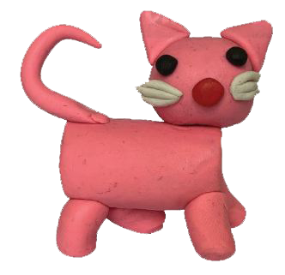
Bước 1

Slide 9
Hs hoạt động tiếp bài tập nặn con mèo trên lớp
o

Slide 10
Hs thực hành
Hoàn thành bài nặn
con mèo tinh nghịch trên lớp

Slide 11
Phân tích - đánh giá
o

Slide 12

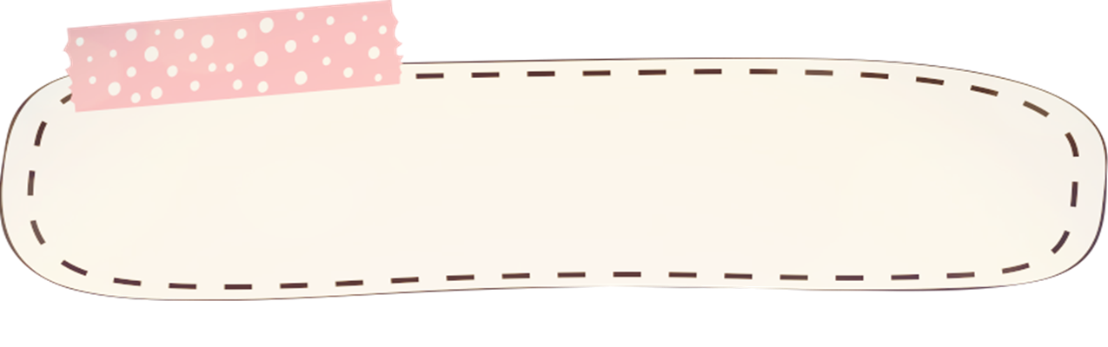
Trưng bài sản phẩm và chia sẻ sản phẩm
Của mình / bạn

Slide 13
Vận dụng – phát triển
o

Slide 14
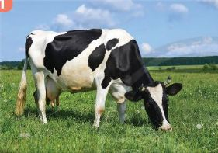
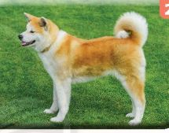
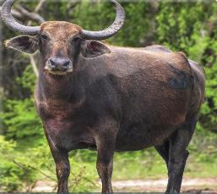
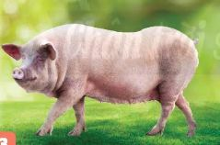
Tìm hiểu dạng hình khối của các con vật
2
1
3
4

Slide 15
Kết hợp khối tròn, trụ, tam giác
cũng có thể tạo được hình
các con vật khác nhau

Slide 16
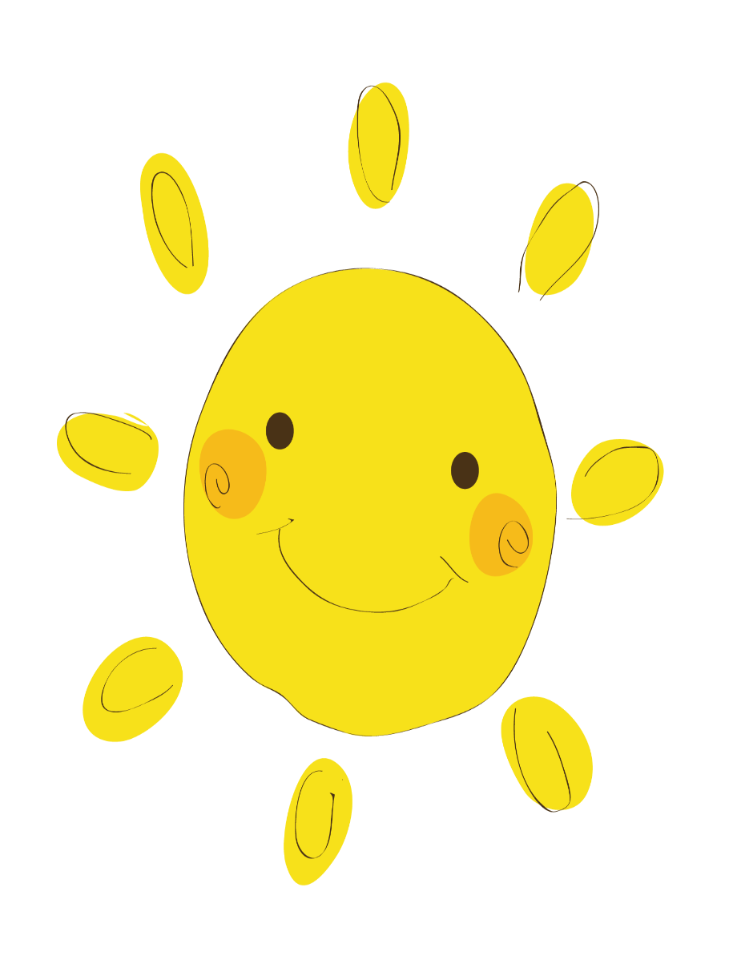

Tổng kết
Bài học

Slide 17

Chúc quý thầy cô và gia đình
luôn mạnh khỏe gia đình hạnh phúc
chúc các bạn HS chăm ngoan học giỏi

